Slide 1

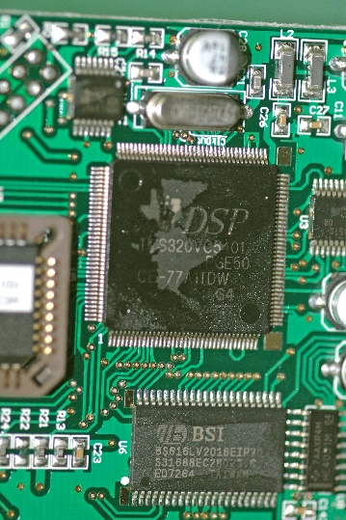
Département génie électrique
Modem OFDM
Encadré par:
Mr. H. QABOUCHE
Pr. A. SAHEL
Présenté par:
GUERROUCHI ZAKARIA
BOUDRAI Abdellah
SAFI Oussama

Slide 2
Plan
Introduction
Etude des performances du modem OFDM
Conclusion
Modélisation d’un modulateur OFDM
Etude théorique de la modulation OFDM
Modelisation d’un demodulateur OFDM

Slide 3
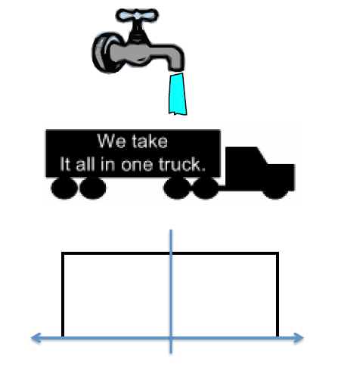
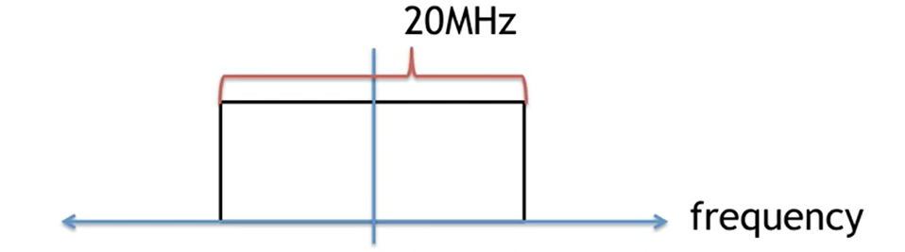
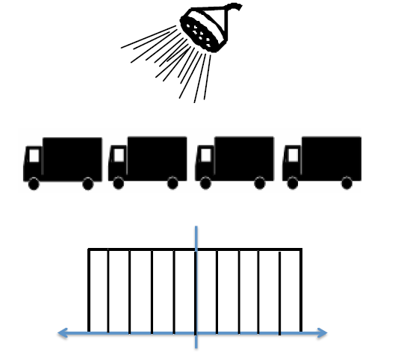
Introduction
Etude théorique
Modulateur OFDM
Démodulateur
OFDM
Etude de performance du modem
Conclusion
Introduction:
y[n] = H x[n]
Cette relation est validée pour les canaux a bande étroite mais pas pour les canaux large bande

Slide 4
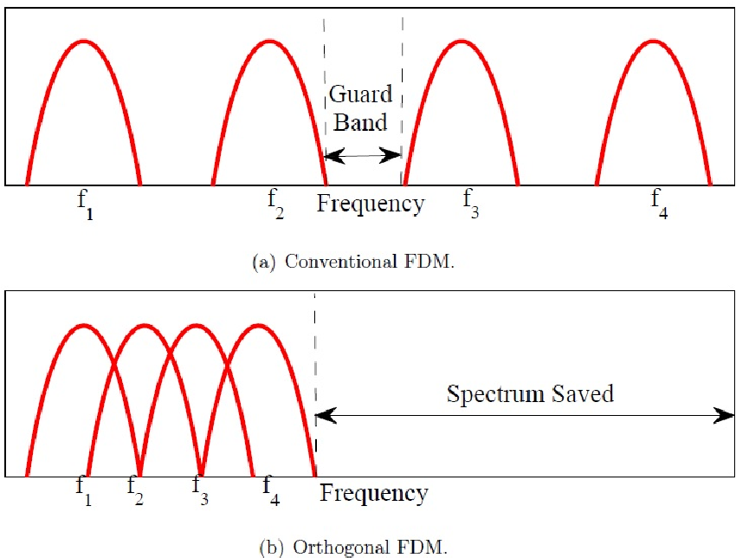
Introduction
Etude théorique
Modulateur OFDM
Démodulateur
OFDM
Etude de performance du modem
Conclusion
Introduction:
Le multiplexage par répartition fréquentielle (FDM) est une technique de communication qui permet de faire passer plusieurs signaux à travers un même canal de transmission en utilisant différentes plages de fréquences.
Pour éviter que ces signaux ne se chevauchent ou interfèrent les uns avec les autres, une bande de garde est laissée entre chaque bande de fréquence.
Cependant on a une efficacité spectrale relativement faible
Solution ➔ Nécessité d’utilisation de la OFDM

Slide 5
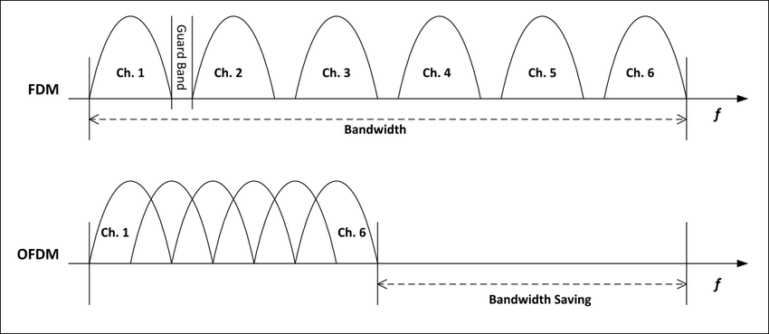
Introduction
Etude théorique
Modulateur OFDM
Démodulateur
OFDM
Etude de performance du modem
Conclusion
Définition
Le modem OFDM est une technique de modulation de signal qui permet de transmettre de grandes quantités de données numériques sur une bande passante étroite en utilisant plusieurs sous-porteuses orthogonales.
Cela signifie que les sous-porteuses sont configurées de manière à ne pas interférer les unes avec les autres, ce qui réduit considérablement les effets de l'interférence entre les signaux.

Slide 6
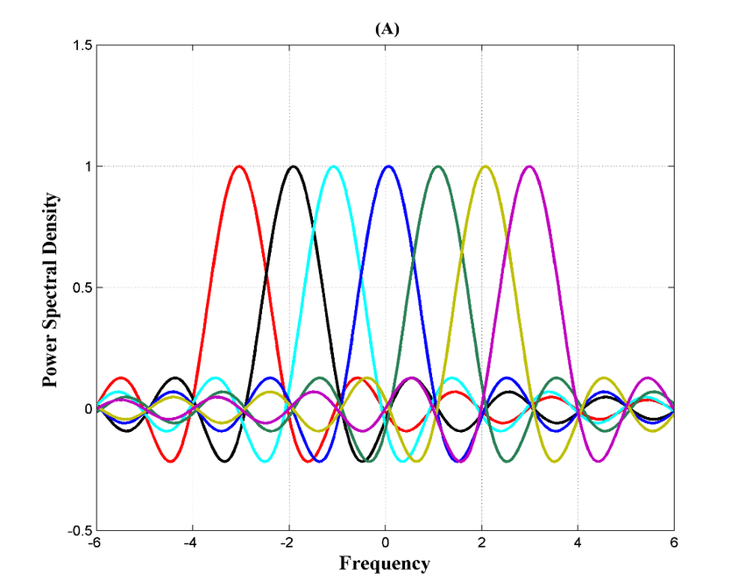
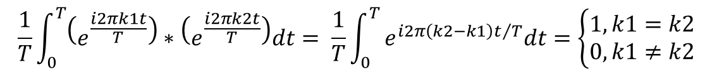
Introduction
Etude théorique
Modulateur OFDM
Démodulateur
OFDM
Etude de performance du modem
Conclusion
Principe d’orthogonalité
L'orthogonalité est définie comme l'absence de corrélation entre les signaux transmis sur différentes sous-porteuses. Cela signifie que les signaux transmis sur chaque sous-porteuse sont indépendants ,déphasées entre elles de 90°et ne se chevauchent pas.
L'orthogonalité des signaux est généralement assurée par l'utilisation de la transformation de Fourier inverse discrète (IFFT) pour générer des signaux OFDM à partir des données modulées sur les sous-porteuses.
$$\frac{1}{T}\int_{0}^{T}{\left(e^{\frac{i2πk1t}{T}}\right)∗\left(e^{\frac{i2πk2t}{T}}\right)dt= \frac{1}{T}\int_{0}^{T}{e^{i2π\left(k2−k1\right)t/T}dt=\left\{\begin{aligned}&1, k1=k2 \\ &0, k1≠k2\end{aligned}\right.}}$$

Slide 7
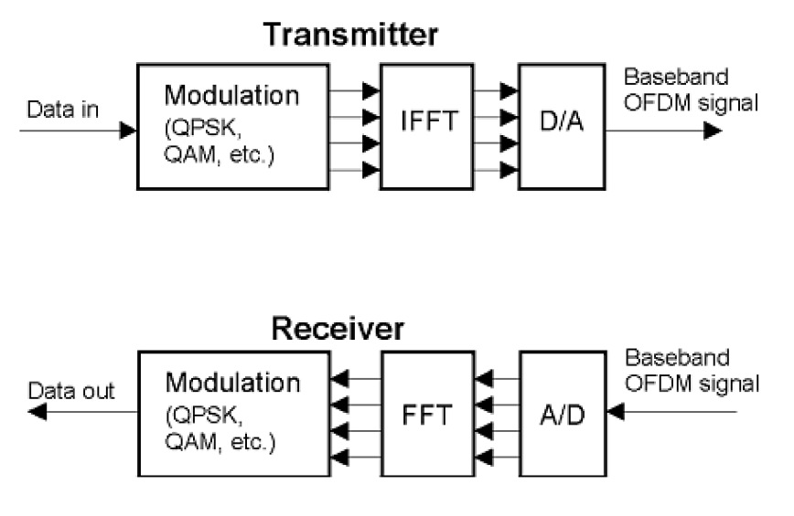
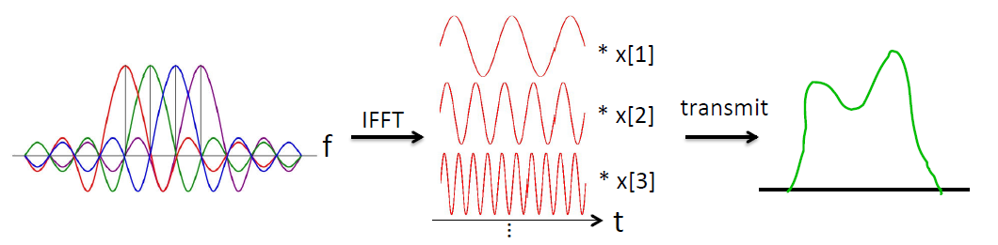
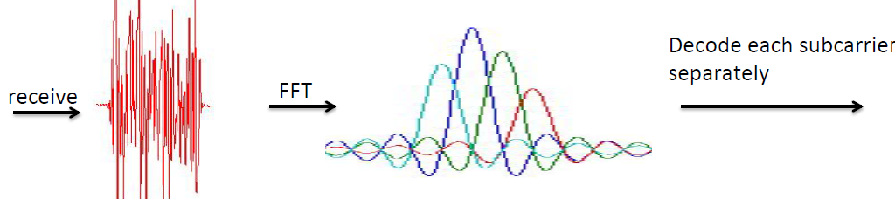
Introduction
Etude théorique
Modulateur OFDM
Démodulateur
OFDM
Etude de performance du modem
Conclusion
Schéma bloc du OFDM

Slide 8
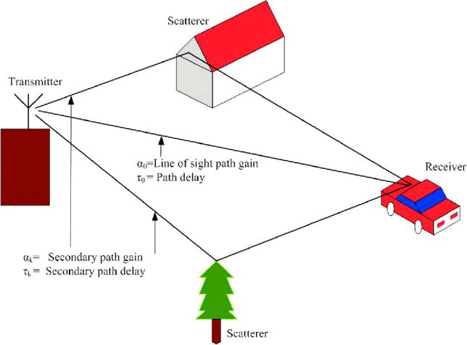
Introduction
Etude théorique
Modulateur OFDM
Démodulateur
OFDM
Etude de performance du modem
Conclusion
Problème du multi-trajet (multipath-effect)
Le problème du multi-trajet est un phénomène de propagation d'ondes électromagnétiques dans lequel un signal se divise en plusieurs trajets différents, qui atteignent le récepteur à des moments différents.
Ce phénomène peut causer des interférences inter-symboles (ISI) qui perturbent la transmission de données.

Slide 9
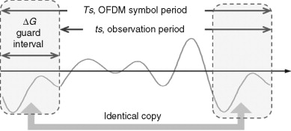
Introduction
Etude théorique
Modulateur OFDM
Démodulateur
OFDM
Etude de performance du modem
Conclusion
Préfixe cyclique
Il s’agit d’une copie de la fin du symbole OFDM, qui est insérée au début de ce même symbole.
Cette copie est obtenue en prenant les derniers échantillons du symbole OFDM et en les plaçant au début du symbole OFDM
L'objectif du préfixe cyclique est de "lisser" le signal en supprimant les variations rapides et en créant une transition en douceur entre les symboles OFDM.
Le préfixe cyclique est une technique de traitement du signal largement utilisée dans les modems OFDM pour réduire les effets du multi-trajet et améliorer la qualité de la transmission des données.

Slide 10
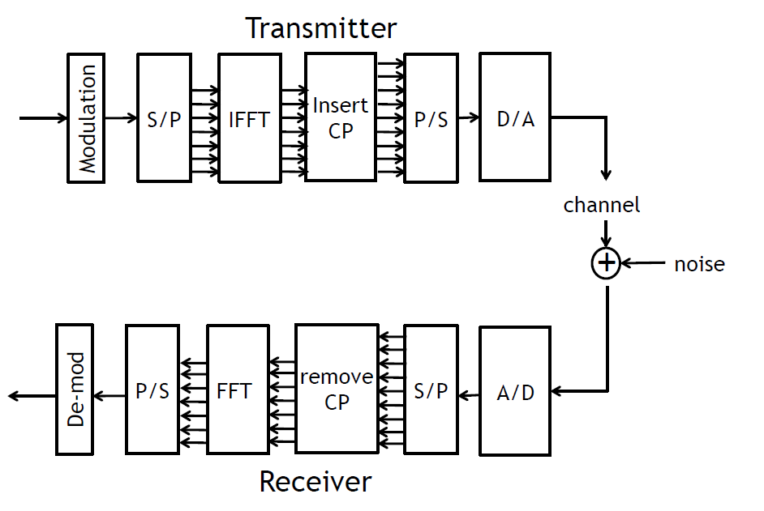
Introduction
Etude théorique
Modulateur OFDM
Démodulateur
OFDM
Etude de performance du modem
Conclusion
Schéma bloc OFDM amélioré

Slide 11
Introduction
Etude théorique
Modulateur OFDM
Démodulateur
OFDM
Etude de performance du modem
Conclusion
Avantages
Résilience aux interférences : Les interférences apparaissant sur un canal peuvent être limitées en largeur de bande et de ce fait n’affecteront pas tous les sous-canaux.
Efficacité du spectre : un avantage significatif de l’OFDM est qu’il utilise efficacement le spectre disponible.
Résistance à l’ISI : un autre avantage de l’OFDM est qu’il est très résistant à l’interférence inter-symbole et inter-trame. Cela résulte du faible débit de données sur chacun des sous-canaux.
Une égalisation des canaux plus simple : Contrairement aux systèmes ou l’égalisation des canaux est complexe, l’OFDM permet en utilisant plusieurs sous-canaux, une égalisation simple.

Slide 12
Introduction
Etude théorique
Modulateur OFDM
Démodulateur
OFDM
Etude de performance du modem
Conclusion
Inconvénients
Gigue d'horloge : Le modem OFDM utilise une horloge pour synchroniser la transmission des données. Si cette horloge n'est pas suffisamment précise, cela peut entraîner une distorsion du signal et des erreurs de transmission.
Latence : L'utilisation de paquets de données plus petits dans les systèmes OFDM peut entraîner une latence accrue, ce qui peut affecter la qualité de la communication en temps réel telle que la voix sur IP, la vidéoconférence, etc.
Utilisation de la bande passante : Le modem OFDM utilise une bande passante relativement large, ce qui peut entraîner une utilisation inefficace de la bande passante dans les environnements à faible occupation du spectre.

Slide 13
Introduction
Etude théorique
Modulateur OFDM
Démodulateur
OFDM
Etude de performance du modem
Conclusion
Schéma d’un modulateur OFDM
Modulation (QAM,QPSK…)
Registre SIPO
IFFT
Registre PISO
Préfixe cyclique
Données numérique
Transmission

Slide 14
Introduction
Etude théorique
Modulateur OFDM
Démodulateur
OFDM
Etude de performance du modem
Conclusion
Schéma d’un démodulateur OFDM
Suppresseur de préfixe cyclique
Registre SIPO
FFT
Registre PISO
Démodulateur (QAM,QPSK…)
Réception
Données numérique

Slide 15
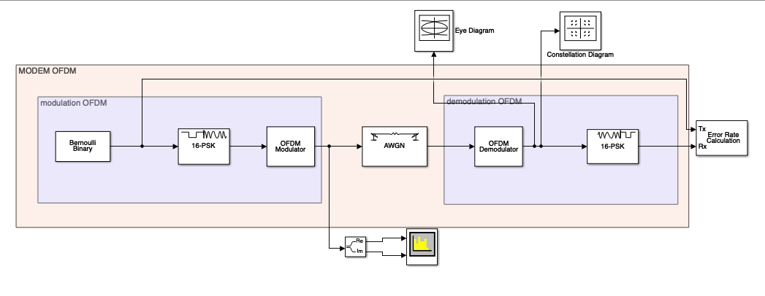
Introduction
Etude théorique
Modulateur OFDM
Démodulateur
OFDM
Etude de performance du modem
Conclusion
Schéma de simulation du OFDM sur Simulink

Slide 16
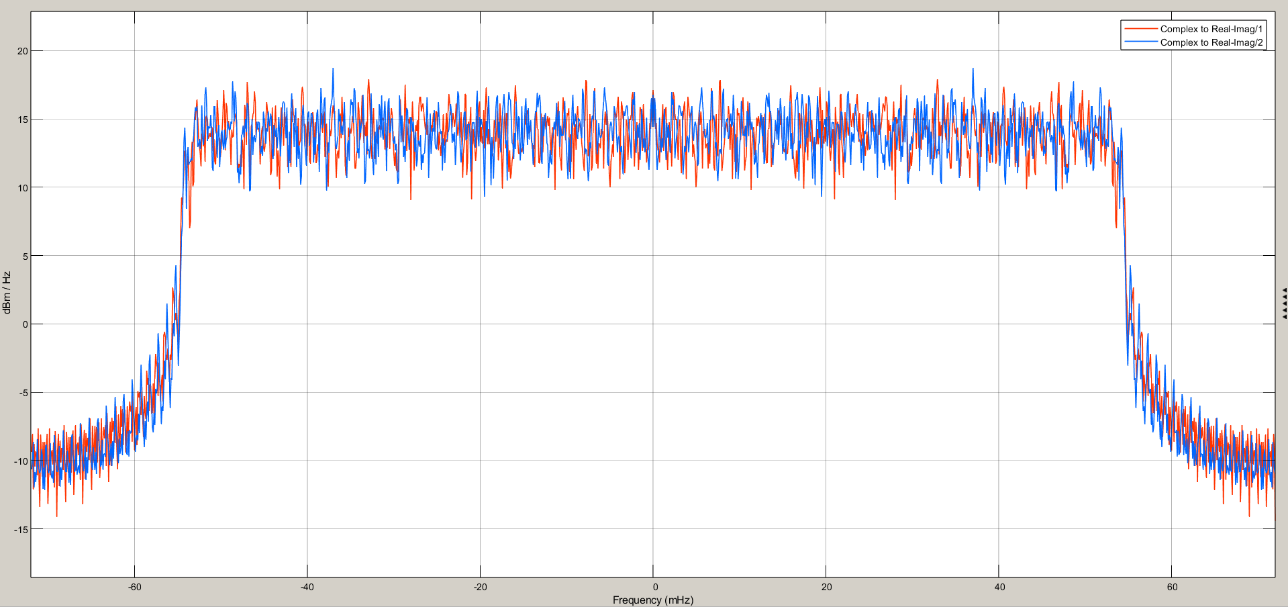
Introduction
Etude théorique
Modulateur OFDM
Démodulateur
OFDM
Etude de performance du modem
Conclusion
Etude de performance du modem OFDM:
Encombrement spectrale:
Cas de QPSK:
BW=55mHz

Slide 17
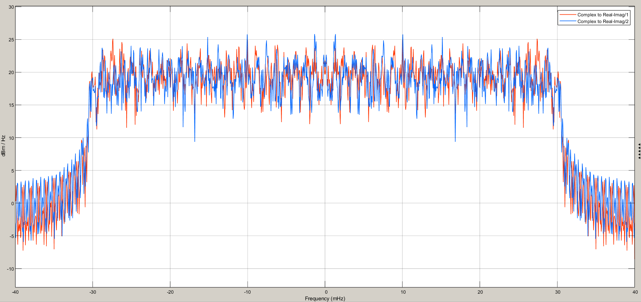
Introduction
Etude théorique
Modulateur OFDM
Démodulateur
OFDM
Etude de performance du modem
Conclusion
Etude de performance du modem OFDM:
Encombrement spectrale:
Cas de 16-PSK:
BW=30mHz

Slide 18
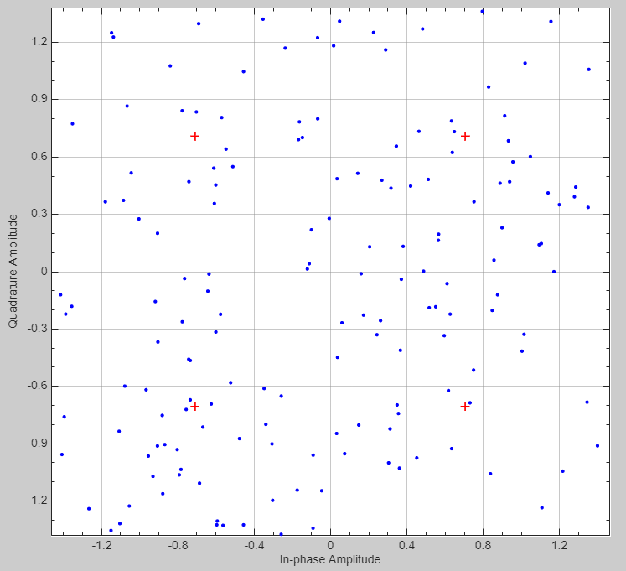
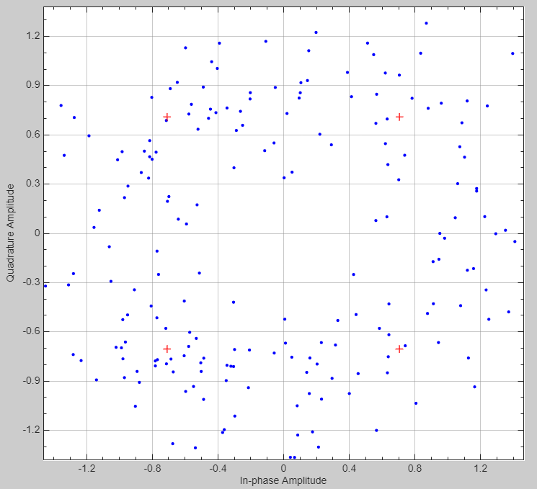
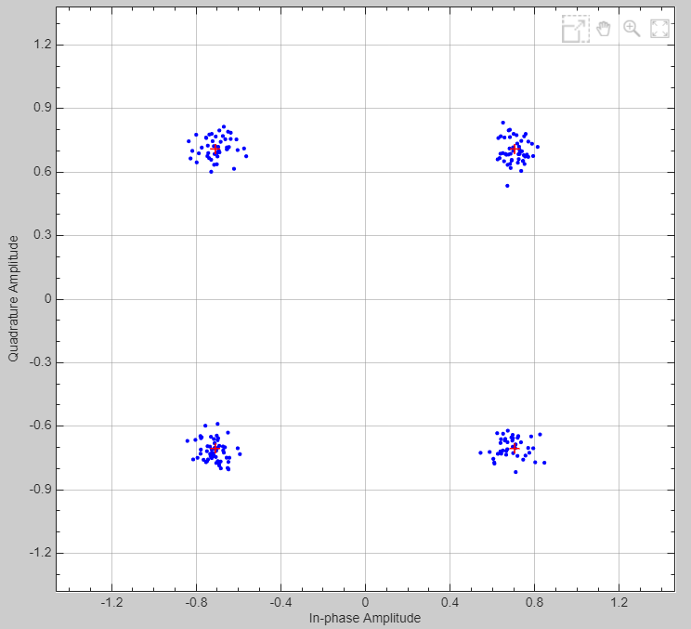
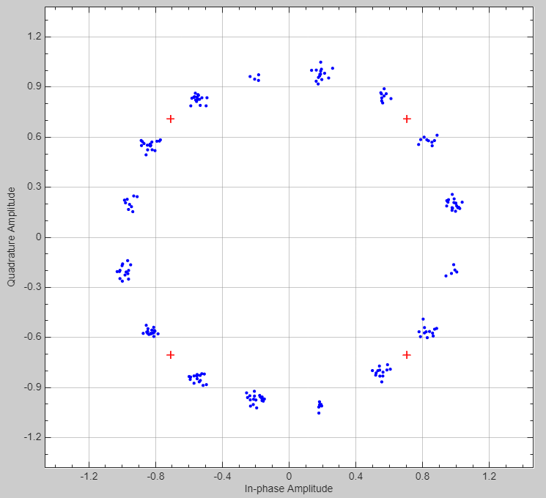
Introduction
Etude théorique
Modulateur OFDM
Démodulateur
OFDM
Etude de performance du modem
Conclusion
Etude de performance du modem OFDM:
Constellation:
Cas de QPSK:
Cas de 16PSK:
POUR EbNo=10dB
POUR EbNo=30dB

Slide 19
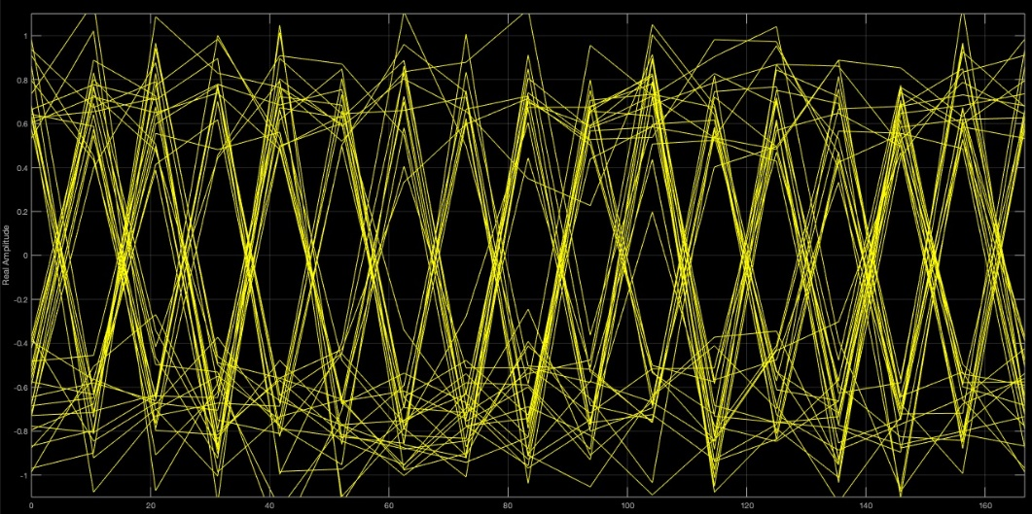
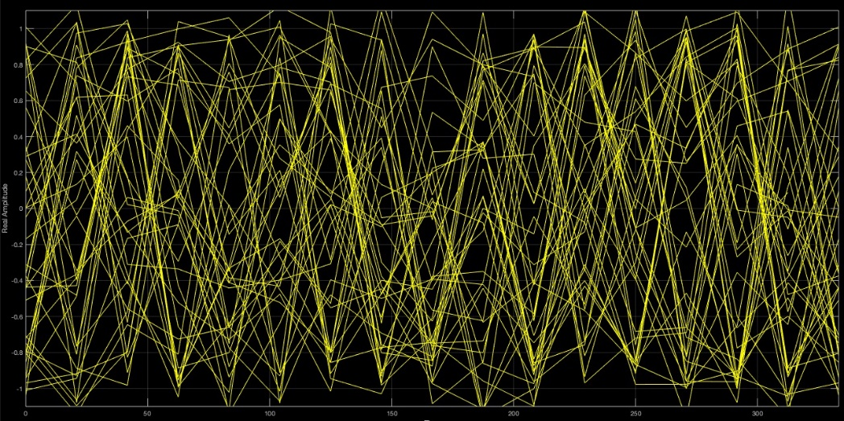
Introduction
Etude théorique
Modulateur OFDM
Démodulateur
OFDM
Etude de performance du modem
Conclusion
Etude de performance du modem OFDM:
Qualité de transmission:
Cas de QPSK:
Cas de 16PSK:

Slide 20
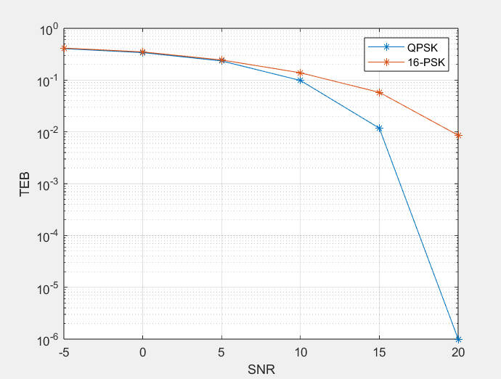
Introduction
Etude théorique
Modulateur OFDM
Démodulateur
OFDM
Etude de performance du modem
Conclusion
Etude de performance du modem OFDM:
Taux d'Erreur Binaire:
Les courbes représentant le taux d'erreur binaire (Bit Error Rate) en fonction du rapport signal bruit (par bit)

Slide 21
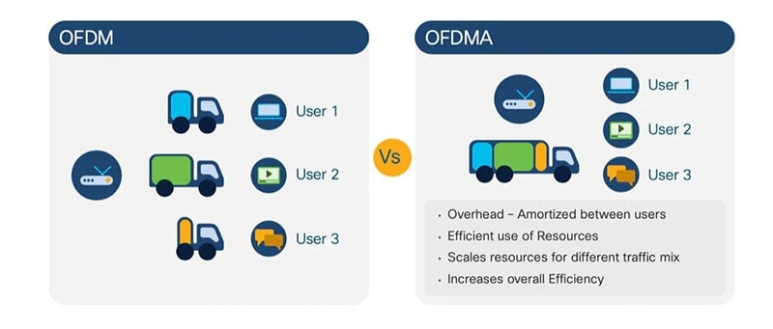
Introduction
Etude théorique
Modulateur OFDM
Démodulateur
OFDM
Etude de performance du modem
Conclusion
CONCLUSION

Slide 22
MERCI

